Slide 1
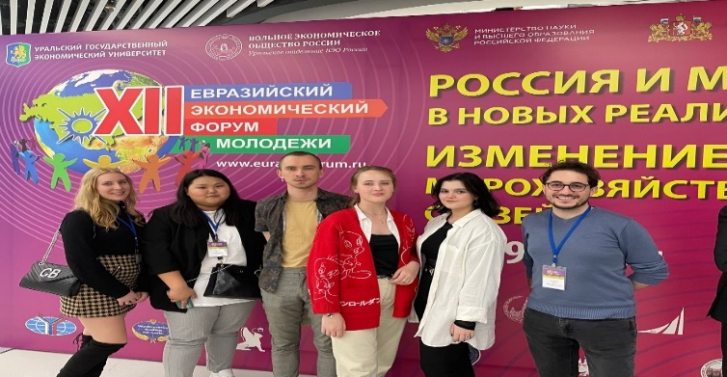


Туризм
Программа бакалавриата "Туристический бизнес" Факультета экономики и бизнеса – это оптимальный баланс фундаментальной академической подготовки в области экономики и финансов туристской отрасли с практической направленностью программы на обучение навыкам разработки туристских продуктов и туристско-рекреационных проектов, развития территорий с использованием национальных туристских ресурсов и международного опыта. Два иностранных языка.
Вас ждут постоянный обмен информацией, мастер классы, круглые столы, проектные семинары от наиболее компетентных отраслевых специалистов, руководителей и ведущих экспертов, топ- менеджеров предприятий сферы туризма и гостеприимства, разработка проектов под руководством практиков, открытость и сотрудничество педагогов Департамента туризма и гостиничного бизнеса
Карьера в сфере туризма и гостиничного бизнеса в период турбулентности. Шаги к успеху.
Сфера туризма и гостиничного бизнеса – это широкое поле для поиска своего карьерного пути. По данным мировой статистики каждое 10-е рабочее место приходится на сферу туризма и гостиничного бизнеса. А в крупных туристических городах эти показатели в разы выше.
Есть ли путь в сферу туризма и гостиничного бизнеса в период турбулентности? Экономического кризиса? Внешнеполитических проблем? – Конечно, да! Компании в любые времена предпочитают нанимать сотрудников, которые способны справиться с самыми неожиданными проблемами и найти выход из сложных ситуаций. Поэтому учится в период кризисных ситуаций – это первый шаг к успеху в будущем!
У тебя есть ЕГЭ по 1. истории,2. русскому языку, 3.обществознанию или иностранному - -30 бюджетных мест ждут именно тебя!!!

